Slide 1
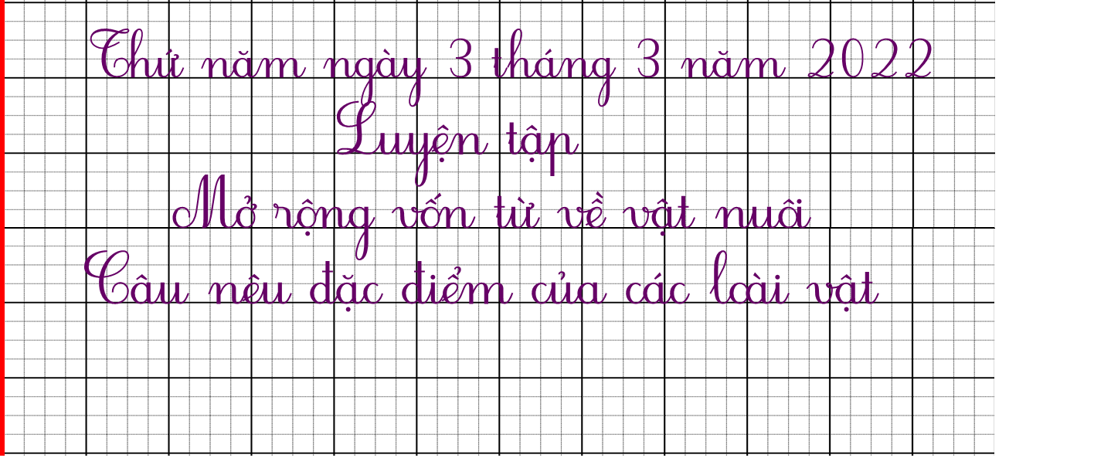
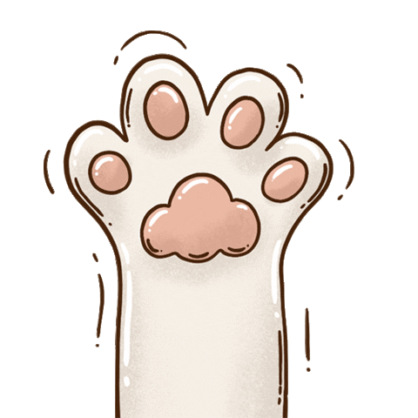
Trang 52

Slide 2



Khởi động

Slide 3





Luyện tập
Mở rộng vốn từ về vật nuôi
Câu nêu đặc điểm của các loài vật

Slide 4


Yêu cầu cần đạt
1. Phát triển vốn từ về vật nuôi.
2. Biết đặt câu nêu đặc điểm của loài vật.

Slide 5

1. Xếp từ vào nhóm thích hợp
Từ chỉ con vật
Từ chỉ bộ phận của con vật
đầu
dê
cổ
bò
chân
lợn
đuôi
cánh
mắt
mỏ
gà
vịt

Slide 6
1. Xếp từ vào nhóm thích hợp
đầu
dê
cổ
bò
chân
lợn
đuôi
cánh
mắt
mỏ
gà
vịt
Từ chỉ con vật
Từ chỉ bộ phận của con vật

Slide 7
Kể tên các con vật nuôi trong nhà mà em biết.

Slide 8
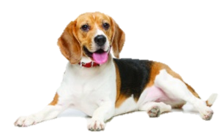
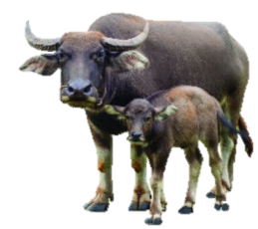
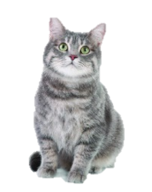
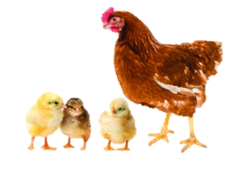
2. Tìm từ ngữ chỉ đặc điểm (bộ lông, đôi mắt, cặp sừng,…) của từng con vật trong hình.

Slide 9
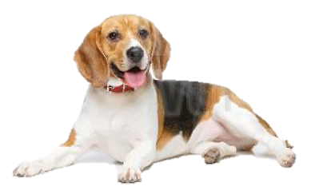
2. Tìm từ ngữ chỉ đặc điểm (bộ lông, đôi mắt, cặp sừng,…) của từng con vật trong hình.
Mắt
Tai
Mũi

Slide 10
2. Tìm từ ngữ chỉ đặc điểm (bộ lông, đôi mắt, cặp sừng,…) của từng con vật trong hình.
sừng
lông
chân

Slide 11
2. Tìm từ ngữ chỉ đặc điểm (bộ lông, đôi mắt, cặp sừng,…) của từng con vật trong hình.
lông
mỏ
mào
móng

Slide 12
2. Tìm từ ngữ chỉ đặc điểm (bộ lông, đôi mắt, cặp sừng,…) của từng con vật trong hình.
lông
mắt
tai
ria
chân

Slide 13

3. Đặt một câu về một bộ phận của con vật nuôi trong nhà.
M: Lông gà con vàng óng.
Bài 3

Slide 14
Dặn dò

Slide 15

Chúc các con học tốt.

